Slide 1
Lexikologie a slovotvorba ruštiny
Markus Giger

Slide 2
Derivace: sufixy
substantiva
substantiva motivovaná slovesy (deverbální)
§ 210. В системе существительных, мотивированных глаголами, слова с общим словообразовательным значением "носитель процессуального признака" противопоставлены словам со значением отвлеченного действия (состояния). Первое из этих значений конкретизируется в отдельных типах как "субъект действия" (обычно лицо), "орудие, средство осуществления действия", "объект действия", "результат действия". В существительных со знач. отвлеченного действия те или иные конкретные значения могут развиваться как вторичные

Slide 3
В существительных, мотивированных глаголами, суффикс, как правило, присоединяется либо к глагольной основе на гласную - основе прош. вр., которая в большинстве словоизменительных классов равна основе инфинитива (читать - читатель), либо к той же основе, усеченной за счет конечной гласной (проводить - проводник). Подробнее о преобразованиях глагольной основы в структуре отглагольных суффиксальных слов см. § 1044-1056.
«Существительные со значением "носитель процессуального признака"» (§211nn.)
Nomina agentis (podstatná jména činitelská)
Sufix -тель: испытать - испытатель, хранить - хранитель, владеть - владетель, спасти - спаситель.

Slide 4
Sufix má dva alomorfy, -тель a -итель, ve většině případů vystupuje první alomorf, u sloves typu смотреть nebo спасти a u některých jednotlivých sloves vystupuje alomorf -итель (смотритель, спаситель)
V podstatě stejný význam má sufix -ник/-еник/-ик: работать – работник, наследовать - наследник, мучиться - мученик, учиться - ученик, предшествовать - предшественник, путешествовать - путешественник
Sufix -щик/-чик může označit jak činitele, tak i nástroj: srov. Ušakovův slovník: МЕ́ТЧИК, метчика, муж. (спец.). 1. Тот, кто метит, ставит знаки на чем-нибудь. 2. Инструмент для выбивания знаков на металлах. VRČS: 1. značkovač, 2. cejchovadlo; бомбардировщик ,самолет‘ и ,летчик‘

Slide 5
U některých substantiv toho druhu uvažuje RG o motivaci zároveň slovesem i deverbálním substantivem: забастовщик < забастовать nebo < забастовка (?)
Sufix -льщик – další nomina agentis: обжигать - обжигальщик, рисовать - рисовальщик, носить - носильщик aj.
Sufix -ец: петь - певец, читать - чтец. Srov. částečnou slovotvornou synonymii se slovem читатель, ale Ožegovův slovník: чтец 1. Человек, к-рый читает; тот, кто занят чтением (устар.). 2. Человек, к-рый читает кому н. вслух, вообще тот, кто читает вслух. 3. Артист, выступающий с художественным чтением. Конкурс чтецов.
Sufix -ун: «предмет (одушевленный или неодушевленный), производящий действие, названное мотивирующим словом, часто с оттенком "склонный к этому действию"», напр. бегун «1. Человек, хорошо

Slide 6
бегающий || Занимающийся бегом как спортом (спорт.), 2. чаще мн. Тяжелый металлический или каменный жорнов, укрепленный на вращающейся горизонтальной оси (тех.). Мельничные бегуны обычно скрепляются попарно.» VRČS: 1. běžec, 2. kolový mlýn, drtič
Sufix -ок: jednak nomina agentis (едок, игрок, знаток), jednak nástroj na činnost (скрести – скребок ,škrabadlo, škrabátko, škrabka), jednak nástroj, který tu činnost vykonává (движок - 1. Небольшая передвигающаяся, скользящая вдоль оси часть в разных механизмах (тех.), 2. Доска с вделанной в середину ее длинной рукояткой для сгребания снега, мусора и т.п.; Ушаков), jednak místo činnosti (кататься - каток ,площадка для катания‘, ,kluziště‘, VRČS)
Sufix -арь: nomina agentis пекарь ,pekař‘, лекарь ,ranhojič, felčar‘, писарь ,písař‘, токарь ,soustružník‘.

Slide 7
Sufix -атор: компилировать - компилятор, рационализировать - рационализатор, организовать - организатор
«Многие существительные этого типа одновременно мотивируются отглагольными существительными с суф. морфами -аци|j|-, -ици|j|- со знач. действия: стабилизатор (стабилизировать и стабилизация), организатор (организовать и организация), инвеститор (инвестировать и инвестиция). Такие образования принадлежат одновременно к типу существительных с суф. -атор, мотивированных существительными. Но такие слова, как арендатор, дешифратор, катализатор, комментатор, (...) не имеют соотносительных существительных на -ация.»

Slide 8
Sufix /-or/: «Существительные с суф. -ор, орфогр. также -ёр, -ер (фонемат. |ор|) называют лицо или орудие, производящее действие, названное мотивирующим словом» - гравировать - гравёр, дирижировать - дирижёр, аналогично гипнотизёр, суфлёр, вояжёр, дублёр, контролёр, режиссёр
Sufix -ант/-ент: симулировать - симулянт, эмигрировать - эмигрант
Sufix -ат: «называют предмет, являющийся объектом действия или возникающий в результате действия, названного мотивирующим словом» - концентрат, постулат, экспонат, коррелят
Sufix -лк(а): сушилка, зажигалка, i «помещение, предназначенное для выполнения действия» - читалка ,čítárna‘, курилка ,kuřárna‘, ale také

Slide 9
expresivně ,kuřák, kuřačka‘ (čili v tomto významu существительное общего рода!), srov. «окказ. разг. брызгалка, стучалка (о детях, устн. речь)»
Sufix -л: činitel: ЗАПЕВАЛА, -ы, м. и ж. 1. Певец, начинающий пение, подхватываемое хором. 2. перен. Начинатель, инициатор в каком-н. деле. (разг.). (Ожегов), черпало ,naběrák, čerpák‘, expr. нюхало ,нос‘, хлебало и хапало ,рот‘
Sufix -к: osoba: недоучка, předmět: соска (použitý na činnost), записка (výsledek činnosti), zvířátko: квакушка ,лягушка‘,
Sufix -г(а): expr. nomina agentis: делать - деляга, работать - работяга, «БРОДЯГА, бродяги, муж. Обнищавший, бездомный человек, шатающийся без всякой работы» (Ушаков)
Aj., srov. §233-238!

Slide 10
Další substantiva označující nástroj:
sufix -льник: будить - будильник
sufix -ач: «называют предмет, служащий для выполнения действия, или лицо, производящее действие, названное мотивирующим словом», напр. «СЕКАЧ, секача, муж. 1. Тяжелый острый молоток, которым перерубают железо (тех.). 2. Самец у зверей (охот. обл.). 3. Механизм для разрезывания торфа на кирпичи (спец.). 4. Рабочий, резчик торфа (спец.). Секач торфа.» (Ушаков)
Substantiva na -ние, -тие označující výsledek činnosti: послать - послание, аналогично кушанье, название; б) расти (растут) - растение; в) одеть (оденут) - одеяние; г) наследовать - наследие, известить - известие; д) последовать - последствие

Slide 11
Sufix -ница: místo činnosti: молоть (мелют) - мельница, гостить - гостиница
Aj.
«Существительные со значением отвлеченного процессуального признака»
Sufix -ние, -тие označující činnost: петь - пение, курить - курение, исчезновение, отдохновение
S podobným významem sufix -k-: чистка, объездка, попытка
«Многие существительные этого типа имеют и вторичные конкретные значения: "орудие" (мойка), "материал», "объект действия" (жвачка), "результат действия», "место»

Slide 12
Sufix -ация: деградация, стилизация, фальсификация
Sufix -ство: производить - производство, убить - убийство
Aj. §265nn.
Sufix -ость/-ть: odvozený stav: жалеть - жалость, лениться - леность, ревновать - ревность; завидовать - зависть, ненавидеть - ненависть, принадлежать - принадлежность
Aj. (§272-283), různé, většinou málo početné a neproduktivní skupiny, některé hovorové nebo expresivní

Slide 13
Substantiva derivovaná od adjektiv
RG dělí tato substantiva obdobně jako deverbální substantiva: «§ 284. В системе существительных, мотивированных прилагательными, существительные со слово-образовательным значением "носитель признака" противопоставлены существительным со значением отвлеченного признака. Слова со знач. отвлеченного признака могут иметь знач. "носитель признака" лишь как вторичное, факультативно сопутствующее основному значению.»
K deadjektivním substantivům počítá RG i departicipiální: посланный - посланец ,mluvčí, delegát‘, отпущенный - отпущенник ,propuštěnec‘ , изолированный - изолированность, склоняемый - склоняемость (спец.)

Slide 14
Sufix: -ик: §285 «-ик/-ник/-евик имеют общее значение "предмет (одушевленный или неодушевленный), характеризующийся признаком, названным мотивирующим словом". Мотивирующие прилагательные: 1) немотивированные: старик, тупик; 2) с различными морфами суффиксов -н1- и -|н'|-: а) суффиксальные: туберкулезник; б) префиксально-суффиксальные: антирелигиозник, в) суффиксально-сложные: ежегодник; 3) с суф. -ов-: а) суффиксальные: кадровик ,aktivní voják‘; б) префиксально-суффиксальные: почасовик ,работник (обычно преподаватель), получающий почасовую оплату‘; в) суффиксально-сложные: трехмачтовик ,trojstěžník‘; 4) с суф. -ан-, -льн-: нефтяник ,naftař (zaměstnanec či podnikatel v oblasti nafty)‘; 5) с суф. -аст-, -ист-, -am-, -оват-: головастик ,pulec‘ (od головастый ,hlavatý‘); 6) сложные с нулевым суф.: долгоносик ,nosatec (aj.)‘; 7) страдат. причастия прош. вр.: воспитанник ,chovanec‘.»

Slide 15
«Многие из существительных этого типа семантически мотивируются словосочетаниями с мотивирующим прилагательным в качестве определяющего слова, причем сами существительные с суф. -ик или а) синонимичны или б) не синонимичны этим словосочетаниям: а) внештатный работник - внештатник ,dočasný, mimorozpočtový zaměstnanec‘, дождевой плащ - дождевик; б) естественные науки - естественник ,přírodovědec‘, международное положение - международник (специалист по вопросам международной политики, международного права), вечернее отделение - вечерник (студент).»
«Слова этого типа называют лицо (западник), животное (хищник), растение (бессмертник ,suchokvět‘), неодушевленный предмет (учебник), вместилище (кофейник), пространство (торфяник ,rašeliniště‘)»

Slide 16
«Некоторые существительные имеют несколько (два и более) лексических значений. Отчасти это объясняется мотивированностью разными словосочетаниями. Например: зимник - ,любитель зимней рыбной ловли‘, ,зимнее помещение для скота‘ и ,зимняя дорога‘; торфяник - ,пространство‘ и ,лицо‘. Возможны и различные лексические значения в рамках значения лица: западник - ,сторонник западного направления, ориентации‘ и ,житель запада, западной страны‘; желудочник, сердечник - ,больной‘ и ,врач‘» (srov. č. srdcař, -e m. med. slang. 1. lékař pro srdeční choroby, kardiolog: dát se prohléd-nout s-em 2. člověk trpící srdeční chorobou, kardiak, SSJČ)
«Многие слова мотивированы не только прилагательными, но и - опосредствованно - существительными или глаголами, которыми эти прилагательные мотивированы: торфяник (торфяной и торф), пропускник ,hygienická očišťovna‘ (пропускной и пропускать)»

Slide 17
«Тип продуктивен, особенно в разг. речи; нов. разг.: женатик ,женатый мужчина‘, грудник ,ребенок грудного возраста‘, прикладник ,тот, кто работает в какой-л. прикладной области‘ (,průmyslový výtvarník‘), спорт. игровик ,о тех, кто занимается игровыми видами спорта‘; окказ.: Сентябрь у лосей - свадебник (газ.).»

Slide 18
Sufix -щик/-чик: «1) мотивированные относительными прилагательными с суф.-ов-, -ан-, -анн- и - опосредст-вованно - существительными: часовщик ,hodinář‘ (часовой и часы), крановщик; 2) семантически мотивированные словосочетаниями, в которых в качестве определения выступают мотивирующие прилагательные (чаще всего с суф. -н1-): подённая работа - подёнщик ,nádeník‘, ядерная физика - ядерщик (нов.). Финали -н- (после согласной) и -ск- основы мотивирующего прилагательного отсутствуют: зенитный ,protiletadlový‘ - зенитчик ,protiletadlový dělostřelec‘, антисоветский - антисоветчик»
U první skupiny se zdá sémanticky spíše desubstantivní derivace oprávněna, i když formálně to vypadá na deadjektivní

Slide 19
§287: sufix -ец/-овец/-авец: «общее значение "предмет (одушевленный или неодушевленный), явление, характеризующееся признаком, названным мотивирующим словом». По характеру мотивации существительные этого типа составляют четыре подтипа.»
«1) Существительные, мотивированные качественными прилагательными и называющие предмет по характерному качеству: хитрец, глупец, счастливец, ленивец; сюда же приверженец, самозванец.»
«2) Существительные, непосредственно мотивированные страдательными причастиями и отглагольными прилага-тельными с суф. морфами -ён-/-н- и потому опосредство-ванно мотивированные глаголами. Такие слова называют лицо или неодушевленный предмет по характерному дей-ствию, объектом или результатом которого этот предмет является: посланный - посланец ,mluvčí, delegát‘, любимый - любимец.»

Slide 20
«3) Существительные со знач. лица, семантически мотивированные словосочетаниями с мотивирующими прилагательными в качестве определения: Дзержинский, Пролетарский районы - дзержинец, пролетарец, Балтийский флот - балтиец, марафонский бег - марафонец. Финали основ мотивирующих прилагательных -н- (после согласной) и -ск- в таких существительных отсутствуют.» NB: To platí v posledním případu i pro substantivum марафон
«4) Существительные со знач. лица, опосредствованно мотивированные существительными. Такие образования непосредственно мотивируются относительными прилагательными: партийный - партиец, кантианский - кантианец, забайкальский - забайкалец. Подтип обладает высокой продуктивностью.

Slide 21
Наиболее характерны для слов этого подтипа следующие случаи мотивации существительными: а) лицо, названное по принадлежности к учреждению, предприятию:, автозаводец, вузовец; б) лицо, названное по принадлежности к группе людей, политическому сообществу, народности: партиец, комсомолец, армеец; в) лицо, названное по характерной сфере деятельности, действиям, направлению мыслей: просвещенец; г) лицо, названное по принадлежности к стране, территории, городу, где оно проживает или откуда оно происходит: украинец, американец; д) лицо, названное по принадлежности к общественному течению, направлению, организации, группировке, учреждению, связанному с именем лица, названного в основе мотивирующего прилагательного: ленинец, стахановец, толстовец, кантианец;

Slide 22
е) лицо, названное по принадлежности к организации, учреждению, партии или другой группировке, газете или журналу, спортивному или иному обществу, имеющим однословное (в том числе аббревиатурное - см. §588) наименование: мхатовец, орудовец (от ОРУД), калибровец, электросиловец (о тех, кто работает на заводе "Калибр", "Электросила"); огоньковец ,работник журнала "Огонек"‘»
I zde je řada případů, kde je sémanticky asi desubstantivní motivace přesvědčivější
Deadjektivní derivace se odůvodňuje formálně: «В структуре подобных существительных сохраняются части морфов суф. -ск- и -ианск-, предшествующие отсекаемой части -ск-: республика - республиканский - республиканец, Олимп - олимпийский - олимпиец; наблюдаются те же морфонологические явления

Slide 23
(усечение, чередования), что и в соответствующих прилагательных Голландия - голландский - голландец, Тбилиси - тбилисский - тбилисец; Прага - пражский -пражец, гвардия - гвардейский - гвардеец. Эти факты, как и акцентные свойства, указывают на отадъективный характер подобных образований.» (zvýraznění MG)
«§ 289. Суффикс -ист. Существительные с суф. -ист называют лицо, характеризующееся свойством, взглядами или сферой занятий, которые названы мотивирующим прилагательным или словосочетанием с мотивирующим прилагательным в качестве определения: архаический и архаичный - архаист ,stoupenec archaických slohů v umění‘ специалист; термическая обработка металла и термическая сварка - термист (спец.); индоевропейские, романские языки - индоевропеист, романист; фигурное катание - фигурист. Тип продуктивен, особенно в

Slide 24
научно-технической и общественно-политической терминологии, в терминологии искусств и спорта.»
§290: sufix -изм: «значение "элемент языка, речи или какого-либо произведения, характеризующийся признаком, названным мотивирующим прилагательным": архаический (архаичный) - архаизм, окказиональный - окказионализм, украинский - украинизм. Перед суффиксом отсекаются финали основ -н-, -ск- (в положении после согласной), -ичн-, -ическ-; парно-твердые согласные смягчаются (бытовой - бытовизм). Ударение на суффиксе (акц. тип А). Тип продуктивен, особенно в научной терминологии.»
Sufix -ак/-чак: «называют предмет (одушевленный или неодушевленный), характеризующийся признаком, названным мотивирующим словом: чужак ,cizák‘, кругляк ,kulatina‘. Среди мотивирующих - прилагательные

Slide 25
немотивированные, с суф. морфами -н1- и -л-, а также местоименные и счетные (свояк ,švagr‘, спец. третьяк ,zboží třetí jakosti; tříletý (hřebec, býk‘).
Слова этого типа называют лицо (бедняк, холостяк, толстяк), животное (пестряк ,жук с пёстрыми надкрыльями‘, пухляк ,I м. Птица семейства синиц с пушистым оперением. II м. Кустарник семейства сладко-ягодниковых с розовыми, распускающимися ранее развития листьев, цветками. III м. местн. Почва, состоящая из серо-беловатого ила‘, третьяк), растение (чистяк ,1. Растение сем. лютиковых с желтыми блестящими цветами (бот.)‘), почву, породу (железняк ,железная руда‘), другие предметы и явления (пустяк ,1. мелкое, ничтожное обстоятельство. 2. незначительный, нестоящий предмет‘, сквозняк < ,сквозной ветер‘). В некоторых словах сочетается несколько лексических

Slide 26
значений: степняк ,житель степей‘, ,лошадь особой породы‘, ,степная птица‘, ,степной ветер‘, беляк ,заяц‘, ,волна с белым гребешком‘, разг. ,белый гриб‘, ,белогвардеец‘.
Некоторые слова являются синонимами словосочетаний с мотивирующим прилагательным: сыпняк - сыпной тиф, железняк - железная руда, товарняк - товарный поезд.»
Sufix -ач: «богач, ловкач ,(разг. фам.) ловкий, предприимчивый человек, умеющий хорошо устраивать свои дела‘, строгач ,строгий выговор‘»
§293: sufix -к(а): rozmanité funkce, např. různé univerbizace: маршрутное такси - маршрутка, зажигательная бомба - зажигалка, семилетка - ,семилетний план‘, ,семилетняя школа‘ и ,ребенок семи лет‘
Sufix -ина: середина, слабина, старина

Slide 27
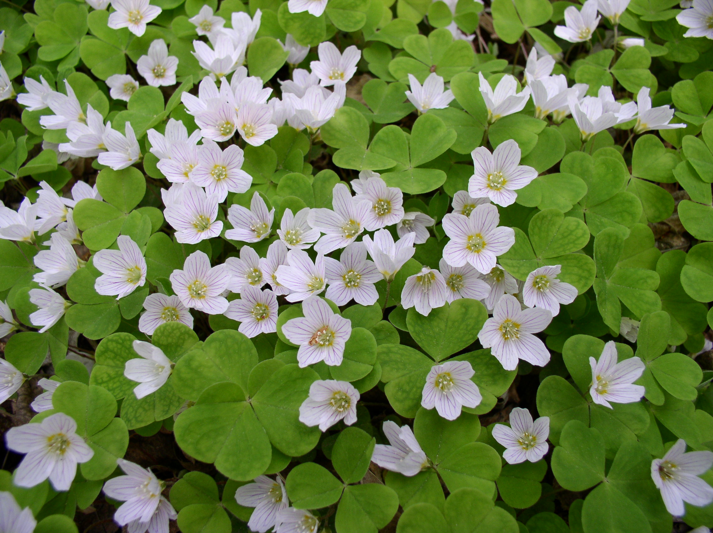
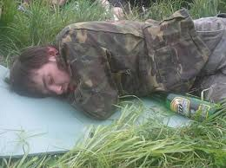
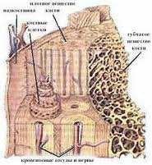
Sufix -уха: старуха, белуха ,морское млекопитающее животное, полярный дельфин‘, краснуха ,zarděnky‘, медовуха ,медовый напиток‘ atd.
Sufix -ица: různé funkce: кислица ,šťavel (bot.); kyselý plod‘, вечерница ,pracující na večerní směně‘ (< вечерник), луковица ,hlavička cibule, česneku; cibulka (tulipánu)‘, пьяница, надкостница ,okostice‘

Slide 28
§298-313 další sufixy: -уша, -ага, -уга, -ука, -ул(я), -иш, -ышк(а), -j-, -щина, -ика, -ище, -ство, -ость aj.
§314 vzácné, většinou cizí elementy: -ан, -арь, -яй aj.

Slide 29
Abstrakta
§315 sufix -ость: «наиболее продуктивный тип образования слов с отвлеченным значением признака, свойства» мягкость, свежесть, присущность (alomorf -ность po sykavkách)
Sufix -ство: «то же значение, что и слова с суф. -ость» знакомство, соседство, отцовство, язычество
Sufix -щина: «признак, названный мотивирующим прилагательным, как бытовое или общественное явление, идейное или политическое течение» уголовный - уголовщина, бульварная литература (пресса) - бульварщина, татарское иго - татарщина
Další sufixy §319-326

Slide 30
Substantiva motivovaná substantivy:
§329 sufix -ник: «имеют общее значение "предмет (одушевленный или неодушевленный), характеризующийся отношением к предмету, явлению, названному мотивирующим словом»
«Слова этого типа называют: 1) лицо: помощник, завистник; 2) животное: крапивник ,střízlík‘ (< крапива ,kopřiva‘); 3) растение: орешник ,líska‘; 4) вместилище: а) сосуд: салатник, чайник; б) помещение: коровник, пчельник, обезьянник; в) книгу, сочинение: задачник, словник; г) пространство, территорию: березник, ельник, виноградник; 5) неодушевл. предмет: градусник (разг.) ,teploměr‘, ценник. Некоторые существительные сочетают в себе разные значения: коровник, телятник, птичник - ,лицо‘ и ,помещение‘;

Slide 31
голубятник - ,любитель голубей‘, ,хищная птица‘ и ,помещение для голубей‘; ягодник - ,любитель сбора ягод (разг.)‘ и ,пространство, заросшее ягодами‘.»
«Многие слова мотивируются также прилагательными с суф. -н1 и тем самым принадлежат одновременно к типу существительных с суф. -ик: чайник (чай и чайный), разг. профсоюзник (профсоюз и профсоюзный), горчичник ,hořčičná náplast‘ (горчица и горчичный).»
§331 sufix -щик/-чик/-овщик: «называют лицо, характеризующееся отношением к предмету, явлению, названному мотивирующим словом» - мраморщик, бетонщик, разг. валютчик, сыщик (/sis-čik/), типографщик (< типография, ale synonymum типограф), тюремщик ,надзиратель в тюрьме; угнетатель, тот, кто попирает свободу‘

Slide 32
«Тип продуктивен в профессиональной терминологии и в разг. речи: нов. регуляторщик (от регулятор - название механизма)»
Sufix -ец: перерожденец ,тот, кто изменил прежние взгляды‘, движенец ,работник службы движения на транспорте‘
Dále: sufixy -ак (рыбак, моряк), -ач (горбач), -ич (москвич), -ан-ин/-чан-ин (россиянин – россияние)
Sufix -арь: Обычно это названия лица по объекту или продукту его деятельности: псарь ,лицо, приставленное для наблюдения за охотничьими собаками‘, виноградарь ,тот, кто разводит виноград, владелец виноградника‘, плугарь ,крестьянин, пашущий плугом‘, библиотекарь, аптекарь; названия местных жителей по названиям рек: Волга - волгарь, Ока - окарь;

Slide 33
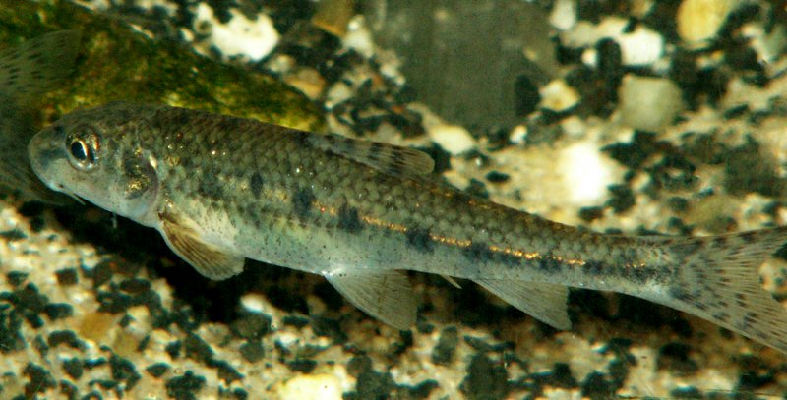
семантически обособлены глава ,голова (устар., поэт.), руководитель, купол церкви, раздел книги‘ - главарь ,руководитель, вожак‘ и бунт ,восстание, мятеж‘– бунтарь ,бунтовщик (устар.), всегда неспокойный человек‘; названия животных: песок – пескарь ,řízek, hrouzek (ryba)‘, нос – носарь ,ježdík‘, книг и сборников: словарь, букварь, продуктивность типа обнаруживается в разг. речи и просторечии: нов. разг. очкарь ,человек в очках‘

Slide 34
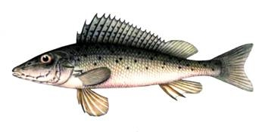
Носарь или ерш-носарь

Slide 35
Sufix -ар: «существительные с суф. -ар, орфогр. также -яр называют лицо, характеризующееся отношением к предмету, названному мотивирующим словом: гусли - гусляр, овца - овчар, школа - школяр, юбилей - юбиляр (с усечением основы)»
Sufix -атор: «существительные с суф. -атор (орфогр. также -ятор)/-тор/-итор называют лицо, предмет, вещество, характеризующееся отношением к тому, что названо мотивирующим словом. Мотивирующие: 1) слова на -ация, -кция, -иция: канализация - канализатор ,odborník pro kanalizaci‘, фортификация - фортификатор, лекция - лектор, инквизиция - инквизитор; 2) слова на -ия: губерния - губернатор, империя - император; 3) слова иной структуры: триумф - триумфатор. Нерегулярная мена |с' - г| - эмульсия - эмульгатор (спец.)»

Slide 36
«Продуктивны образования с морфом -атор, главным образом в спец. терминологии; нов.: импульс - импульсатор (прибор), реанимация - реаниматор (лицо), искусственное осеменение - техник-осеменатор (лицо). Многие слова одновременно мотивируются глаголами на -ировать (амортизатор - амортизация и амортизировать)»
§343. Sufix -ист. Существительные с суф. -ист называют лицо по принадлежности к общественно-политическому, идеологическому, научному направлению, по сфере занятий, склонности, названным мотивирующим словом. Образования этого типа, мотивированные нарицательными существительными, называют лицо по отношению к объекту его занятий или орудию деятельности (карикатурист, журналист,

Slide 37
фольклорист, гитарист, тракторист, танкист; к общественно-политическому, научному, религиозному направлению (коммунист, марксист, дарвинист); по сфере деятельности (массажист, пропагандист, гигиенист, футболист, шахматист, турист); по действию или склонности (аферист, службист (разг.) ,stará vojna, voják, kt. žere vojnu, ouřada, byrokrát‘, оптимист); по принадлежности к учреждению, учебному заведению (архивист, курсист, лицеист, гимназист, чекист, сюда же правдист ,stoupenec, pracovník listu Pravda‘), к группировке лиц (активист, резервист, фалангист). Образования, мотивированные фамилиями деятелей и названиями стран, называют лицо по объекту изучения: пушкинист, шекспирист, шопенист, китаист, иранист, болгарист.

Slide 38
Sufix -ик: химик, историк, ботаник, логик, техник, политик, критик, практик); циник, мистик, фанатик, догматик, электрик); ревматик, гипертоник, диабетик; прагматик, романтик, эмпирик, еретик; лирик, трагик, идиллик, элегик, сатирик; академик atd.
Sufix -ант: практикант, диверсант; музыкант, диссертант, дипломант, фабрикант); экскурсант, концертант; курсант, лаборант; докторант, магистрант atd.
Sufix -ор: репортёр, хроникёр, боксёр; литератор, архитектор, скульптор; гарпунёр, билетёр, реквизитор; шахтёр, киоскёр; сенатор; тренажёр, компрессор; телевизор; танкер, воен. бомбёр atd.

Slide 39
Sufix -ер: легионер, пансионер, миллионер, акционер, концессионер, миссионер, милиционер, реакционер, революционер
§348 sufix -ниц(а): «называют вместилище (преимущест-венно сосуд, коробку) для того, что названо мотивиру-ющим словом: салатница, хлебница, сахарница, конфетница»
Sufix -иц(а): «называют предмет, характеризующийся отношением к тому, что названо мотивирующим словом. а) названия растений, животных, частей одежды: пушица ,suchopýr‘, свекловица ,cukrová řepa‘, рукавица ,palčák‘ (prstová rukavice - перчатка), медуница ,plicník‘, пяденица ,píďalka‘»

Slide 40
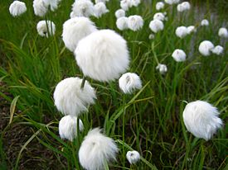
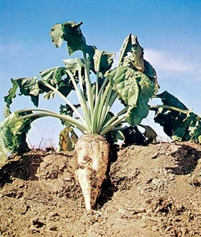
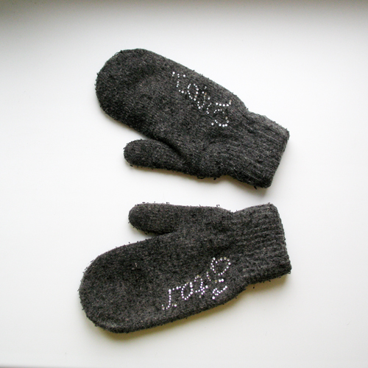
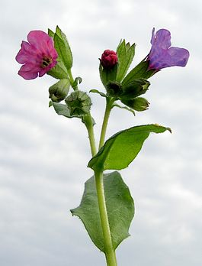
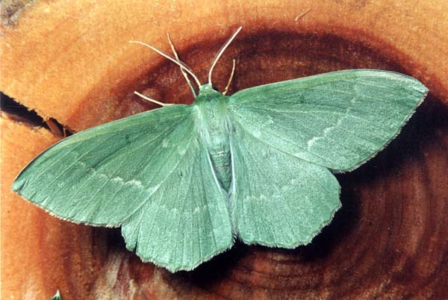
Пушица узколистная
свекловица
рукавицы
Большая
Зеленая
пяденица
Медуница неясная

Slide 41
Sufix -н(я): «называют помещение или вместилище для того, что названо мотивирующим словом. Слова этого типа мотивированы существительными со знач. лица, среди которых преобладают слова на -арь, -ар, в том числе с суф. -арь, -ар: пекарня, токарня, свинарня, псарня, овчарня, а также поварня, слесарня, столярня, названиями животных (скворечня ,špaččí budka‘), неодушевл. предметов и веществ (колокольня ,zvonice‘).»
§351 sufix -ищ(е): «называют место того, что названо мотивирующим словом: ржище, овсище, костище (археол.), стрельбище, пастбище; городище, пожарище, кострище; часть предмета: топорище»
Sufix -ин(а): низ - низина ,nížina‘, масло - маслина ,oliva (strom i plod)‘; maso: баранина, фазанина, голубятина, гусятина; человечина. U substantiv na -онок od kmene množného čísla: телятина, ягнятина

Slide 42
Sufix -изм: символизм, центризм, терроризм, фетишизм, капитализм, реваншизм, алкоголизм; марксизм, ленинизм, дарвинизм; героизм, патриотизм, идиотизм, либерализм, царизм, феодализм atd.
Sufix -ик(а): «научные направления, сферы занятий, склонности: педагогика, нумизматика, лингвистика, схоластика, гимнастика; журналистика, криминалистика, фольклористика; астронавтика; фармацевтика; электроника, энергетика
Sufix -ия: «1) Слова, называющие явления, научные дисциплины, сферы занятий, болезни и склонности, характеризующиеся отношением к лицу или предмету, названному мотивирующим словом: отрасль пауки, техники, искусства, профессию: агрономия, астрономия, поэзия, дипломатия, магия, металлургия, биология;

Slide 43
действия: конкуренция, филантропия, демагогия, бюрократия, болезнь: психопатия, идиотия - спец., наркомания. Слова, мотивированные неодушевл. существительными, называют: отрасль техники: телефония, телеграфия, кинематография; явление, связанное с понятием, названным мотивирующим словом, и представляющее собой объект научного изучения: омонимия; сюда же аналогия). Мотивирующие слов этого подтипа - сложения со связанными компонентами -метр, -скоп, -тип, -ним, -фон, -граф, -мер: электрометрия, микроскопия, телефония, топонимия, омофония»
Sufix -ат: султанат, калифат, эмират, экзархат, протекторат, патриархат, консулат, триумвират; инспекторат, пасторат; директорат, епископат; комиссариат, секретариат, ректорат, деканат; чемпионат atd.

Slide 44
§359 sufix -ит: minerály apod.: асбестит, хромит, фосфорит, кварцит, вольфрамит, магнетит, лазурит, байкалит. «Тип продуктивен в геологической, химической, физической терминологии.» Nemoci: аортит, бронхит, артериит, аппендицит. «Тип продуктивен в медицинской терминологии; сюда же окказ.: канцелярит (о засорении языка канцеляризмами. Чук.), шутл.: Туристит - вот название эпидемии, охватившей Европу». Jiné: бандит, фаворит (фавор); одессит (!); таборит и гусит
§360 sufix -ин: Грузия - грузин, Осетия - осетин, Литва - литвин (устар.), Русь - русин, Мордва - мордвин; кофеин, ванилин, сахарин; туберкулин
Sufix -ур(а): адвокатура, аспирантура; диктатура; профессура, доцентура; агентура; прокуратура; кандидатура

Slide 45
Sufix -ада/-иада: арлекинада, клоунада; мотивированные фамилиями писателей, именами литературных персонажей: робинзонада, мюнхаузенада; олимпиада, спартакиада,
Sufix -аж: арбитраж, шпионаж; литраж, метраж, километраж, тоннаж
Další sufixy §366-379

Slide 46
§380 Feminativa
рязанец - рязанка, американка, конькобежка, кореянка; историчка, сибирячка, москвичка, одесситка, стипендиатка, эмигрантка, претендентка, спортсменка, фантазёрка, революционерка, интриганка
мастерица, фельдшерица, пророчица, царица, дьяволица; любимица, певица, однофамилица; работница, буфетчица. Значение "жена лица, названного мотивирующим словом", имеют слова дьяконица, протопопица, полковница а также - в качестве одного из своих значений - императрица, царица. Значение "самка животного" имеют слова: волчица, тигрица, львица, леопардица, медведица, верблюдица, зубрица, ослица, орлица

Slide 47
«§384. Суффикс -их(а). Существительные с суф. -их(а) мотивируются преимущественно немотивированными существительными, а также словами с суф. морфами -ник, -ничий, -ец (дворничиха ,domovnice‘, городничиха ,žena městského hejtmana‘, пловчиха ,plavkyně‘). Мотивированные существительными со знач. лица, слова этого типа выражают: а) модификационное значение лица женского пола: сторожиха, повариха, ткачиха, портниха, врачиха, чертиха (все - разг.); б) значение "жена лица, названного мотивирующим словом": купчиха, полковничиха, мельничиха, старостиха
Суффикс -их(а) является также единственным продуктивным средством образования существительных - названий самок животных: волчиха, лосиха, моржиха, воробьиха, журавлиха; дельфиниха, крокодилиха, муравьиха, китиха.»

Slide 48
редакторша, организаторша, миллионерша, библио-текарша, музыкантша, шофёрша - все разг. Слова выражают: а) модификационное значение лица женского пола: лекторша, кассирша, секретарша; б) значение "жена лица": султанша, капитанша, генеральша, министерша, офицерша, профессорша, фабрикантша
Dále: Петрович - Петровна, богиня, врагиня, болтунья, лгунья, прыгунья, бегунья, хохотунья, поэтесса, принцесса, патронесса, стюардесса («Тип обнаруживает продуктивность: нов. гидесса, критикесса; окказ. (шутл.): гигантесса, авторесса, агентесса»), аббатиса, диакониса, директриса, инспектриса

Slide 49
Существительные со значением невзрослости: зверёнок, совёнок, слонёнок, волчонок, мышонок, гусёнок, орлёнок; сюда же примыкают дьяволёнок, чертёнок. 2) Существительные, мотивированные названиями лиц и имеющие значение "ребенок - представитель национальности, социальной прослойки или профессии, названной мотивирующим словом": турчонок, цыганёнок, казачонок, попёнок, поварёнок, внучонок. К этому же типу относится слово октябрёнок (октябрята - дети Октября)
змея - змеёныш, утка - утёныш, гусь - гусёныш, зверь - зверёныш, гад - гадёныш
§397-401 Substantiva vyjadřující podobnost: ухо - ушко ,отверстие в игле и в некот. др. предметах‘, ,петля у обуви для вдевания ремешка‘; горло - горлышко ,узкая часть сосуда‘

Slide 50
планетоид, дифтонгоид, европеец - европеоид
Kolektiva (§402nn.): баба - бабьё, офицерьё, солдатьё, дурачьё, мужичьё (все - прост.); б) названиями животных: зверь - зверьё (разг.), вороньё, комарьё (разг.); солдат - солдатня, офицер - офицерня; аристократия, интеллигенция; символ - символика, догмат - догматика; вербняк, дубняк, сливняк, березняк
Singulativa (§408nn.): горошина, виноградина, картофелина, макаронина, бусина ,umělá perla ze skla‘ (< бусы (kol.) ,koraly, umělé perly‘), соломина
Deminutiva (§413-430) (s různými sémantickými odstíny): грибок, городок, браток, телёночек (мн. ч. телятки), утюжок, чаёк, листок, гвоздок; садик, слоник, прутик, арбузик, дождик, гвоздик, зайчик, рублик; костюмчик, стаканчик, самоварчик, стульчик.

Slide 51
Augmentativa (§431, §432): голосина, зверина, мужичина; б) лошадина, лапина, тыквина, конфетина, рыбина; бабища (прост.), ручища, ножища, бородища; б) дружище, волчище, голосище, кулачище, хвостище, скандалище, умище
Stylistické modifikace (§433-440) (stylisticky změněná, většinou snížená, synonyma): ворюга, парнюга, зверюга, шоферюга; холодюка, грязюка; сеструха; Веруха, Валюха, Гришуха

Slide 52
Substantiva motivovaná číslovkami
двойка, тройка, четверка; четверик, пятерик
Nulová sufigace (§446-467): deverbální (приносить - принос, ходить – ход, счесть ,сосчитать‘ - счёт), deadjektivní (роскошный - роскошь, далёкий - даль, мелкий - мелочь), desubstantivní (овощ - овощь (собир.), зерно - зернь (устар.) ,игра в зёрна‘, супруг - супруга, Иванов - Иванова, больной – больная) => konverze
Směr derivace není ve všech případech triviální

